Slide 1

BÀI 18: THỰC HÀNH QUAN SÁT
TẾ BÀO SINH VẬT (2 tiết)

Slide 2
KHỞI ĐỘNG
Để quan sát tế bào sinh vật, chúng ta cần sử dụng những dụng cụ nào? Cách sử dụng những loại dụng cụ đó như thế nào?

Slide 3
Bài 18: THỰC HÀNH QUAN SÁT TẾ BÀO SINH VẬT(2t)
I. MỤC TIÊU
Quan sát được tế bào lớn bằng mắt thường, tế bào nhỏ bằng kính lúp cầm tay và kính hiển vi quang học.
II. CHUẨN BỊ
- Dụng cụ: Kính lúp cầm tay, kính hiển vi, đĩa kính đồng hồ, lam kính, lamen, pipette, kim mũi mác, panh, bình thuỷ tinh.
- Hoá chất: Xanh methylene, nước cất.
- Mẫu vật: Trứng cá, củ hành, ếch sống.

Slide 4
Bài 18: THỰC HÀNH QUAN SÁT TẾ BÀO SINH VẬT(2t)
I. MỤC TIÊU
II. CHUẨN BỊ
III. CÁCH TIẾN HÀNH
1. Quan sát tế bào trứng cá bằng mắt thường và kính lúp

Slide 5
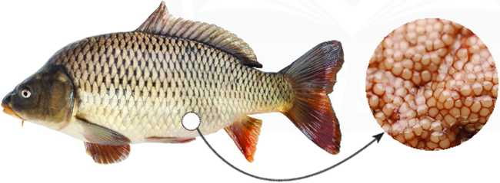
Bài 18: THỰC HÀNH QUAN SÁT TẾ BÀO SINH VẬT(2t)
1. Quan sát tế bào trứng cá bằng mắt thường và kính lúp
CHÚ Ý Khi tách trứng cá cần nhẹ tay, không để kim mũi mác làm vỡ màng trứng.
Bước 1: Dùng kim mũi mác tách trứng cá cho vào đĩa kính đồng hồ đã có sẵn vài giọt nước cất.
Bước 2: Quan sát bằng mắt thường và kính lúp cầm tay.
Bước 3: Vẽ tế bào quan sát được.
Thực hành theo nhóm 10 phút

Slide 6
Bài 18: THỰC HÀNH QUAN SÁT TẾ BÀO SINH VẬT(2t)
1. Quan sát tế bào trứng cá bằng mắt thường và kính lúp
HS THẢO LUẬN NHÓM VÀ HOÀN THÀNH BẢNG HỎI NGẮN (PHIẾU 1)
Câu hỏi | Đáp án
1. Tế bào trứng cá có thể quan sát bằng mắt thường được hay không? 2. Tế bào trứng cá có hình dạng gì? 3. Tế bào trứng cá có kích thước như thế nào? 4. Tại sao khi tách trứng cá chép cần nhẹ tay, không để kim mũi mác làm vỡ màng trứng?

Slide 7
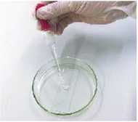
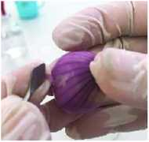
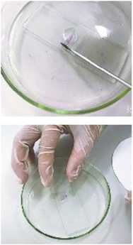
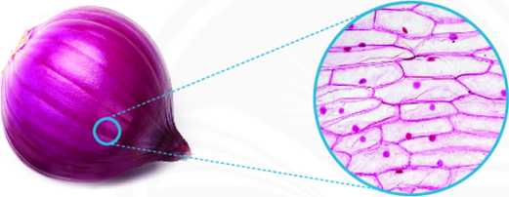
Bài 18: THỰC HÀNH QUAN SÁT TẾ BÀO SINH VẬT(2t)
2. Quan sát tế bào biểu bì vảy hành bằng kính hiển vi quang học
Bước 1: Nhỏ 1 giọt nước cất lên lam kính để sẵn trong đĩa kính đồng hồ.
Bước 2: Dùng kim mũi mác bóc nhẹ lớp biểu bì vảy hành.
Bước 3: Đặt vảy hành đã bóc lên lam kính đã có giọt nước cất, đậy lamen.
Bước 4: Quan sát dưới kính hiển vi với vật kính có độ bội giác 10 x 40.
Thực hành theo nhóm 10 phút

Slide 8
Bài 18: THỰC HÀNH QUAN SÁT TẾ BÀO SINH VẬT(2t)
2. Quan sát tế bào biểu bì vảy hành bằng kính hiển vi quang học
HS THẢO LUẬN NHÓM VÀ TRẢ LỜI CÂU HỎI SAU
Tại sao cần tách lớp tế bào vảy hành thật mỏng khi làm tiêu bản?
Hình dạng của tế bào biểu bì vảy hành khi quan sát bằng kính hiển vi quang học?

Slide 9
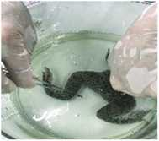
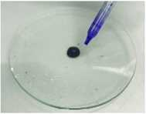
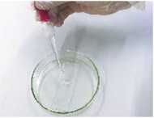
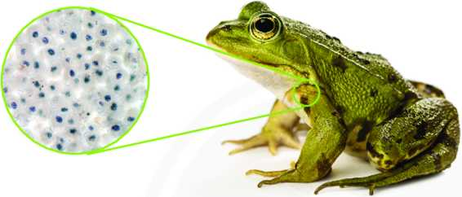
Bài 18: THỰC HÀNH QUAN SÁT TẾ BÀO SINH VẬT(2t)
3. Quan sát hình dạng tế bào biểu bì da ếch
Bước 1: Dùng panh vớt vài mẩu da ếch trong bình nhốt ếch cho vào đĩa kính đồng hồ.
Bước 2: Nhỏ một giọt xanh methylene vào đĩa kính đồng hồ đã có sẵn mẩu da ếch, để khoảng một đến hai phút.
Bước 3: Nhỏ 1 giọt nước cất lên lam kính.
Bước 4: Dùng panh vớt mẩu da ếch đã nhuộm trải đều lên lam kính, đậy lamen. Dùng giấy thấm thấm
Bước 5: Quan sát tiêu bản dưới kính hiển vi với vật kính có bội giác 10 x 40.
Thực hành theo nhóm 20 phút

Slide 10
Bài 18: THỰC HÀNH QUAN SÁT TẾ BÀO SINH VẬT(2t)
3. Quan sát hình dạng tế bào biểu bì da ếch
HS THẢO LUẬN NHÓM VÀ TRẢ LỜI CÂU HỎI SAU
Hình dạng của tế bào biểu bì da ếch khi quan sát bằng kính hiển vi quang học?

Slide 11
LUYỆN TẬP
BẢNG KIỂM ĐÁNH GIÁ KẾT QUẢ THỰC HÀNH THÍ NGHIỆM (PHIẾU 2)
(DÀNH CHO HỌC SINH NHÓM 1 ĐÁNH GIÁ NHÓM 2, NHÓM 2 ĐÁNH GIÁ NHÓM 3....)
Các tiêu chí | Có | Không
Chuẩn bị mẫu vật: Trứng cá, củ hành, con ếch
Thực hiện được theo các bước hướng dẫn
Có sự hợp tác giữa các thành viên trong nhóm
Vẽ được hình tế bào đã quan sát

Slide 12
LUYỆN TẬP
BẢNG ĐÁNH GIÁ KẾT QUẢ THÍ NGHIỆM
(DÀNH CHO GIÁO VIÊN)
Phẩm chất – Năng lực | Tiêu chí | Mức độ đạt được
 |  | Mức 1 | Mức 2 | Mức 3
Giao tiếp và hợp tác | Chuẩn bị mẫu vật
Tìm hiểu tự nhiên | Thực hiện được theo các bước làm tiêu bản
Giao tiếp và hợp tác | Có sự hợp tác giữa các thành viên trong nhóm
Trung thực | Vẽ được hình tế bào đã quan sát

Slide 13
DẶN DÒ
- Viết và trình bày báo cáo theo mẫu trong SGK.
- Chuẩn bị bài tiếp theo: ôn tập chủ đề 6.
- Xem lại nội dung bài tế bào và quan sát tế bào sinh vật.

Slide 14
KIỂM TRA ĐÁNH GIÁ THƯỜNG XUYÊN
Họ và tên HS: ...............................................
Nhóm: ..........................................................
Checklist đánh giá kĩ năng thực hành, thí nghiệm (Giáo viên đánh giá)
Các tiêu chí | Có | Không
Chuẩn bị mẫu vật, dụng cụ đúng yêu cầu của bài thực hành
Biết cách sử dụng kính lúp, kính hiển vi
Thiết kế được các bước thí nghiệm

